Slide 1


TRƯỜNG TIỂU HỌC QUANG TRUNG
TOÁN
Họ và tên: Hoàng Thị Nga
Lớp: 5D

Slide 2




Slide 3












Notes:
Click vào tiên để đi đến câu hỏi.
Tại slide câu hỏi, click vào tiên để quay về đây
Click vào cây nấm để đi đến bài học

Slide 4
Đọc số sau: 35,25.
Ba mươi lăm phẩy hai mươi lăm.

Slide 5


Slide 6
Số 35,25 là dạng số gì?
Số thập phân.
Notes:
Câu hỏi ô dưới, câu trả lời ô trên. Muốn viết câu hỏi thì thầy cô kéo ô trên ra một bên nhé

Slide 7

Phần nguyên và phần thập phân của số thập phân được ngăn cách với nhau bởi dấu gì?
Phần nguyên và phần thập phân của số thập phân được ngăn cách bởi dấu phẩy.

Slide 8

Notes:
Tác giả : Phan Thị Linh
LH Zalo : 0916.604.268

Slide 9





Slide 10


Slide 11
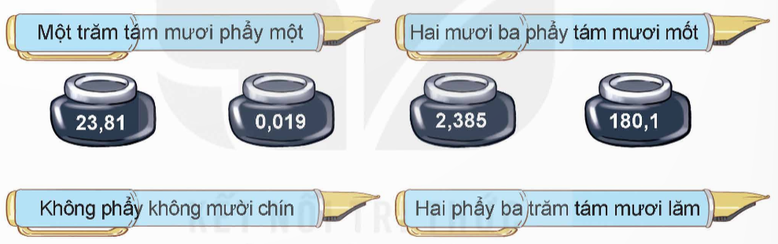
1
Chọn số thập phân thích hợp với cách đọc số thập phân đó.

Slide 12
2
Số?
a) 8 mm = m
b) 17 ml = l
c) 500 g = kg
?
0,008
?
0,017
?
0,5

Slide 13
3
Đ, S?
Chữ số 3 trong số 2,03 thuộc hàng phần trăm
Chữ số 3 trong số 109,37 thuộc hàng chục
Chữ số 3 trong số 98,213 thuộc hàng phần nghìn
?
Đ
?
S
?
Đ

Slide 14
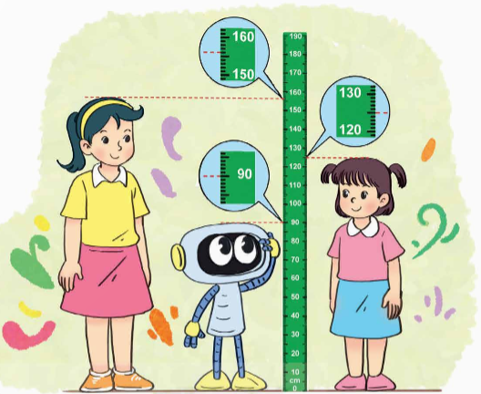
4
Nêu số thập phân thích hợp với số đo chiều cao (theo đơn vị mét) của mỗi bạn. Sau đó cho biết phần nguyên, phần thập phân của số thập phân đó.
+ Mai: 156 cm = 1,56 m.
+ Mi: 125 cm = 1,25 m
+ Rô-bốt: 90 cm = 0,9 m

Slide 15



